Slide 1
https://www.facebook.com/lamloeicom

Slide 2
คอร์สอบรม Node32s Plus Netpie Arduino IDE Basic ขั้นพื้นฐาน

Slide 3

จุดประสงค์
ผู้เข้าอบรมสามารถเขียน Arduino IDE ลงบน Node32s
สามารถเชื่อมต่อ netpie ได้
เอกสารคอร์สอบรมนี้ สามารถดาวน์โหลดได้ที่
https://github.com/lamloei/present
*** คอร์สอบรมนี้เหมาะสมกับผู้เริ่มต้น ***

Slide 4
กำหนดการ
11 – intro & install
12 – basic input output
13 – lunch break
14 – adv IO touch
15 – sensor
16 – ble simple & connect wifi & temp & humi
17 – connect netpie

Slide 5
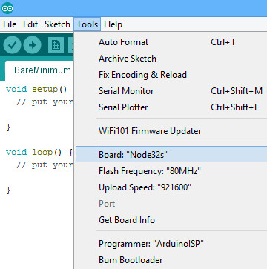
พื้นฐาน
Tools > Board: “Node32s”
* ต้องถอดโฟมดำ
เสียบสาย usb บอร์ด ต่อเข้าคอม
จะต้องเห็น COM port
ถ้ายังไม่ได้ติดตั้งโปรแกรมให้ข้ามไปติดตั้ง
ที่ Arduino IDE ไปที่เมนู Tools
จะต้องเห็น Board กับ Port
1. สมัครสมาชิก Netpie.io
Notes:
ถอดโฟม

Slide 6
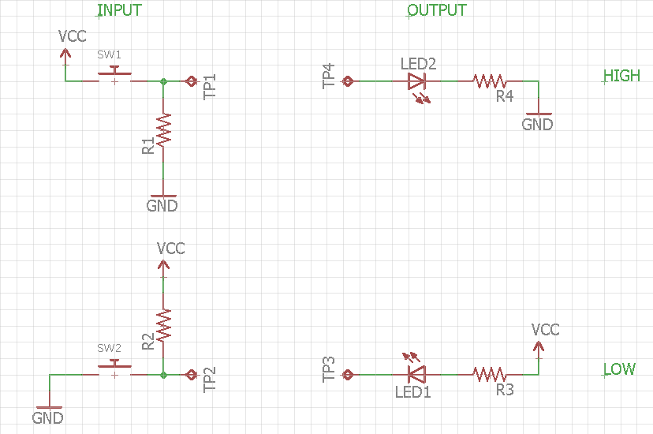
Active High Active Low
Active Low จะใช้แหล่งจ่ายภายนอก ทำให้ไม่เป็นภาระของ MCU

Slide 7
แนะนำตัว
ชื่อ ชื่อเล่น
บริษัท/หน่วยงาน
ความถนัด หรืองานที่ทำ
เคยใช้ esp8266, esp8285, esp32 ตระกูล ESP, NODEMCU มาก่อน
ความคาดหวังของคอร์สอบรมนี้

Slide 8
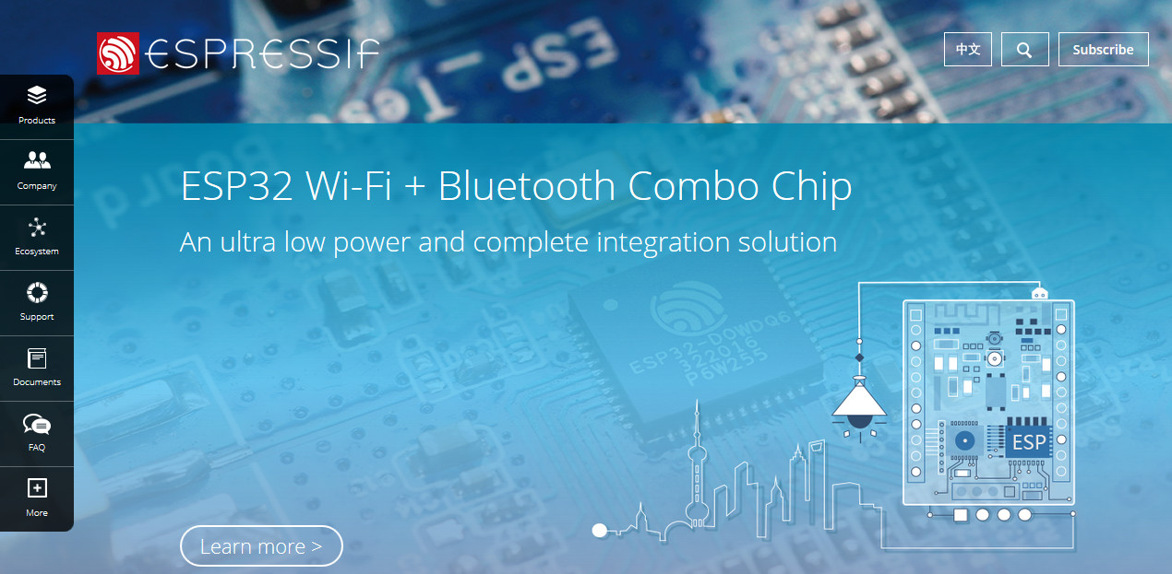
https://espressif.com/

Slide 9
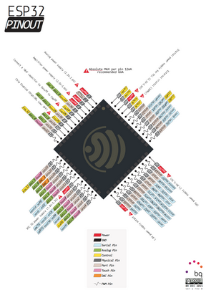
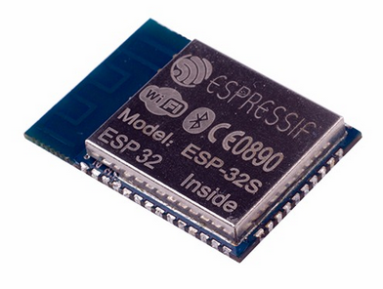
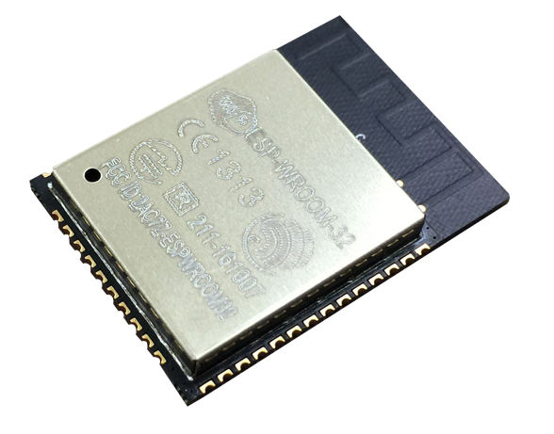
โมดูล ESP-32s
โมดูล ESP-WROOM32
esp8266 > esp8285 > esp32

Slide 10
ESP32 FEATURE
Xtensa® Dual-Core 32-bit LX6 microprocessors, up to 600 DMIPS clock up to 240 MHz
802.11 b/g/n/e/I (2.4 GHz), up to 150 Mbps
Bluetooth v4.2 BR/EDR and BLE
RTC timer
12-bit SAR ADC up to 18 channels
2 × 8-bit D/A converters
10 × touch sensors
QFN48 (6x6 mm)

Slide 11
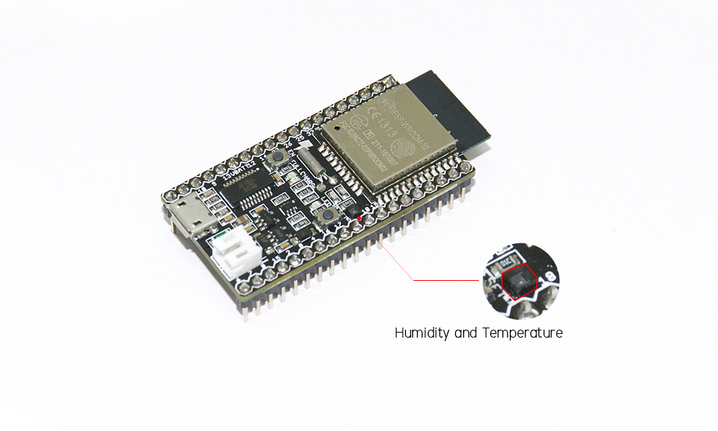
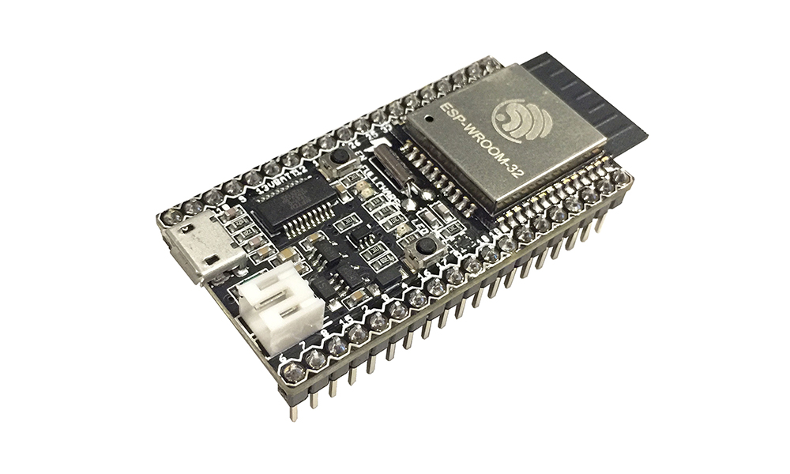
Node32s Plus vs Node32s
hts221
ตัววัดค่าอุณหภูมิอยู่บนบอร์ด
ทำให้ค่าที่วัดได้รวมอุณหภูมิบอร์ดรวมไปด้วย มีผลให้ความชื้นต่ำ และอุณหภูมิสูง กว่าปกติ

Slide 12
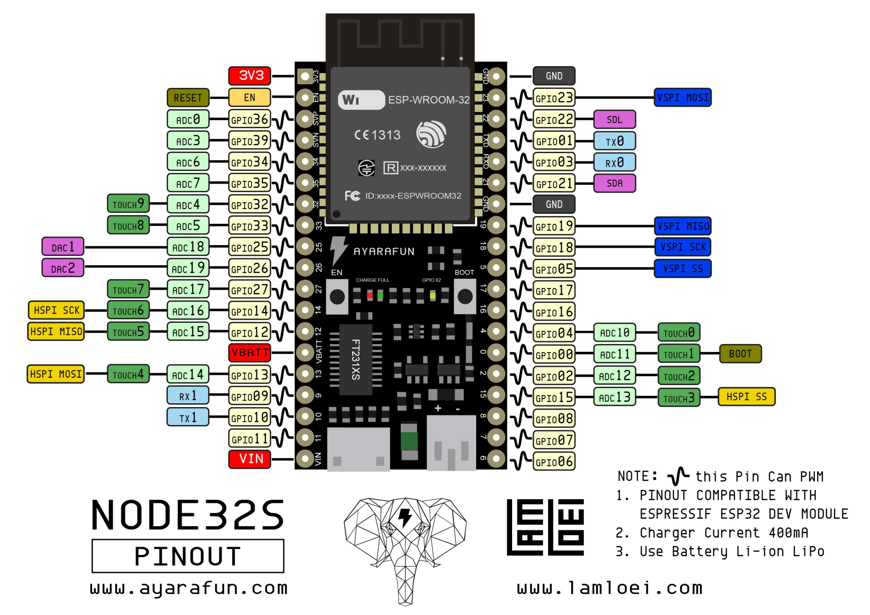

Slide 13
Reverse Pin
Input only – 36, 39, 34, 35
Not Used – 6, 7, 8, 9, 10, 11
IO Special – 0, 2, 15

Slide 14
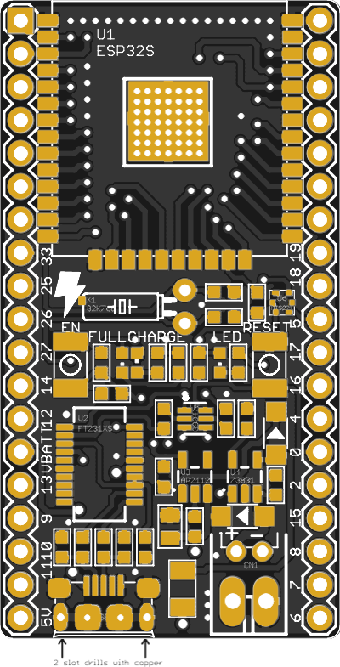
รองรับ esp-wroom-32 และ esp-32s
กว้างยาว 19 pin * 10 pin
JST 2mm 2pin connector
PTC Fuse 500mA
Micro usb FT231XS
Hts221 – temp & humidity
Ap2112 – Voltage regulator
Mcp73831 – charge battery
Mmdt3904 – dual transistor
Manual button – EN & io0
Crystal 32.768khz 26H

Slide 15
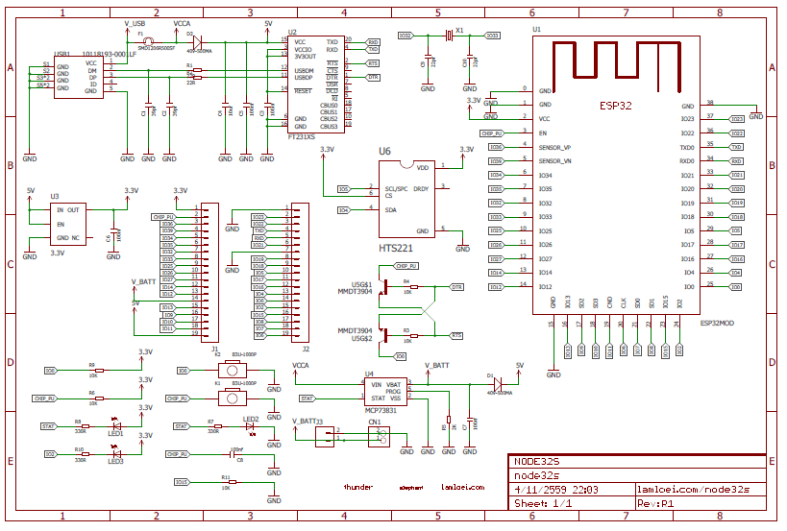
Node32s - Schematic

Slide 16

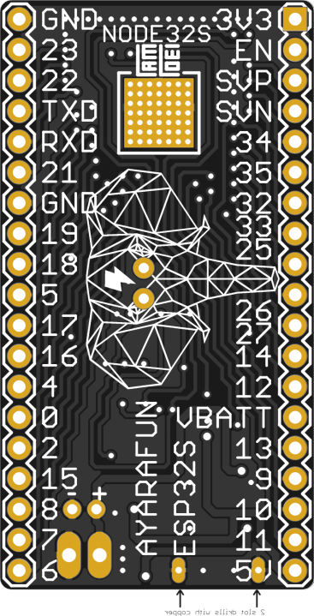
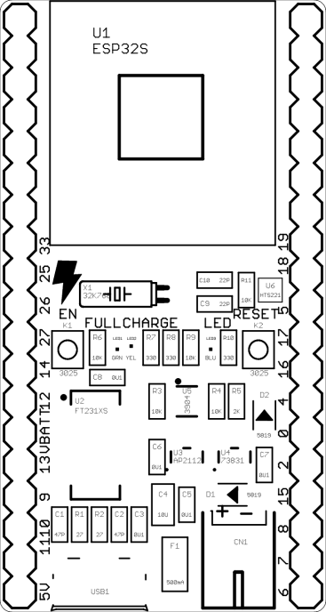
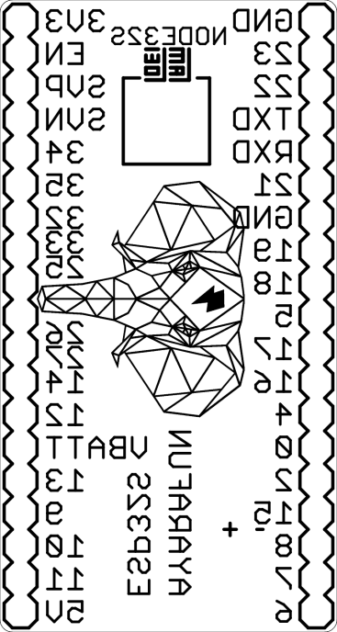
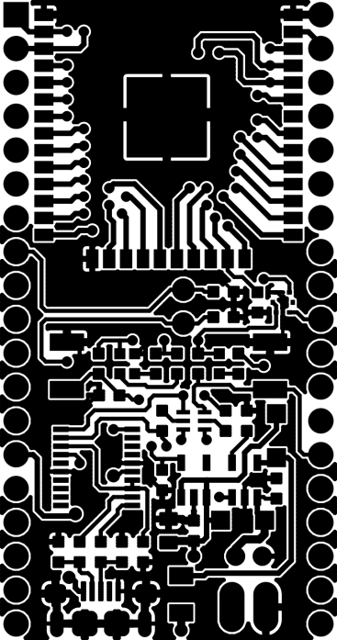





Node32s - Gerber

Slide 17
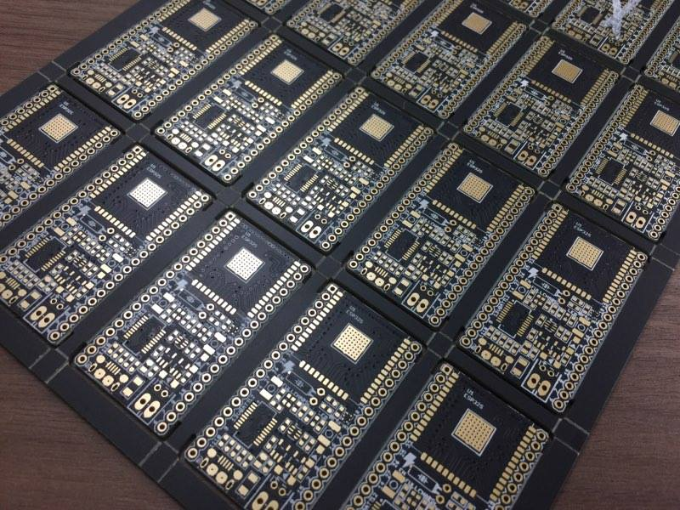

Slide 18
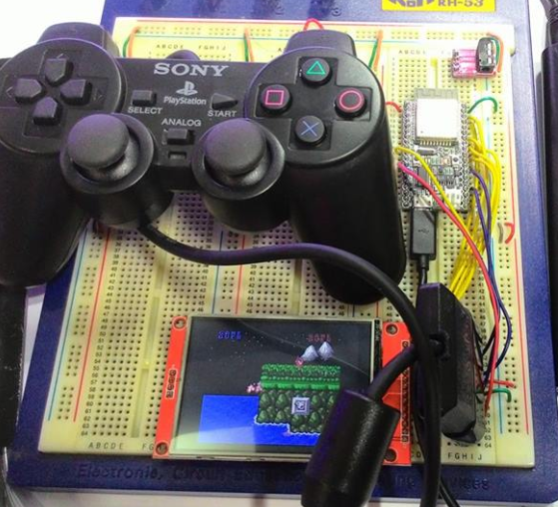
ESP-NESEMU prototype
ฟอร์จูนชั้น 4

Slide 19
จุดเด่น Node32s
สามารถต่อ WiFi ได้
ราคาถูก
และใช้ Arduino IDE เขียนโปรแกรมได้

Slide 20

วิธีติดตั้ง
Install Arduino IDE
Install Git SCM
Git GUI, source, target > clone
Double click get.exe

Slide 21
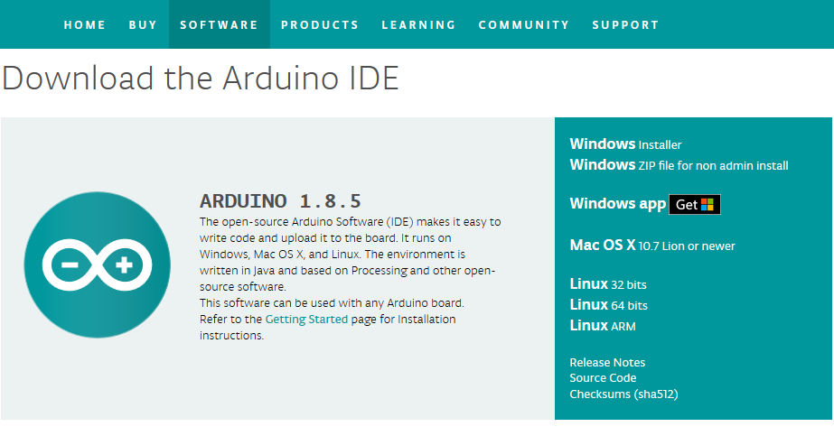
ดาวน์โหลดและติดตั้งไฟล์ที่ https://www.arduino.cc/en/Main/Software

Slide 22
ดาวน์โหลดและติดตั้งไฟล์ที่ https://git-scm.com/

Slide 23
Git Gui
Select Clone Existing Repository
Source: https://github.com/espressif/arduino-esp32.git
Target: C:/Users/[YOUR_USER_NAME]/Documents/ Arduino/hardware/espressif/esp32
Click Clone
Open C:\Users\[YOUR_USER_NAME]\Documents\ Arduino\hardware\espressif\esp32\tools and double-click get.exe

Slide 24
updated
Git CMD
cd C:\Users\[YOUR_USER_NAME]\Documents\ Arduino\hardware\espressif\esp32
git pull origin master

Slide 25
โฟลเดอร์
งานเอกสาร Arduino
C:\Users \[YOUR_USER_NAME]\Documents\Arduino
โฟลเดอร์ Arduino IDE
C:\Program Files (x86)\Arduino
C:\Users\[YOUR_USER_NAME]\AppData\Local\Arduino15

Slide 26
Tools > Board: “Node32s”
***จะต้องเห็นทั้ง Board และ Port***

Slide 27
Break
พัก 15 นาที

Slide 28
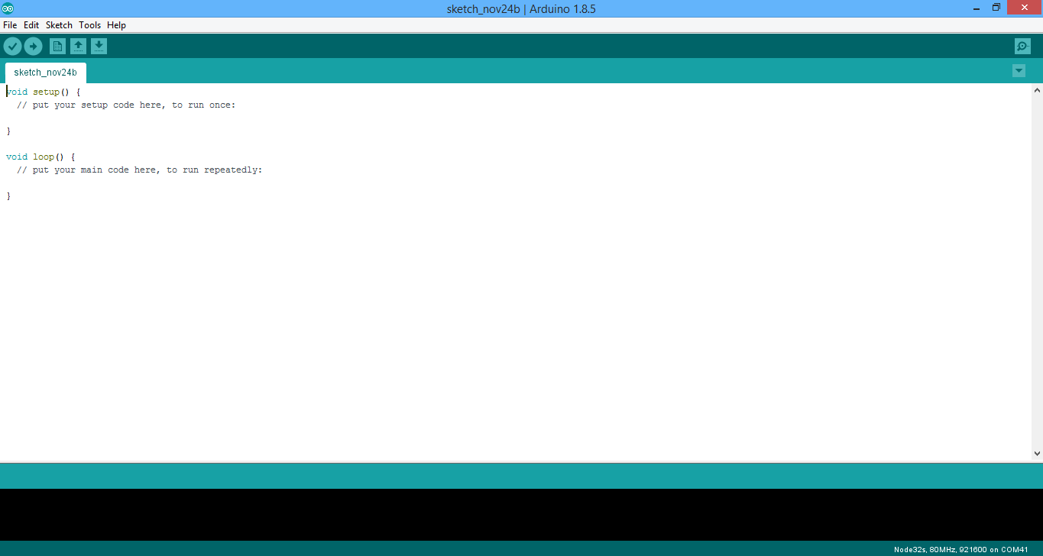
หน้าจอ Arduino IDE
เปิดโปรแกรม Arduino IDE

Slide 29

เมนูลัด

Slide 30
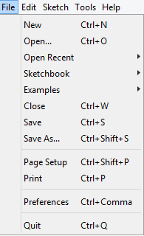
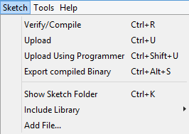
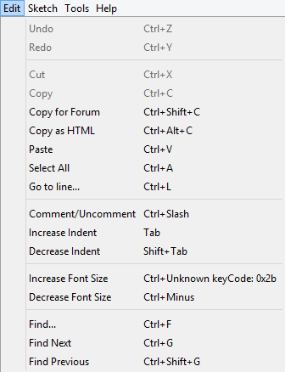
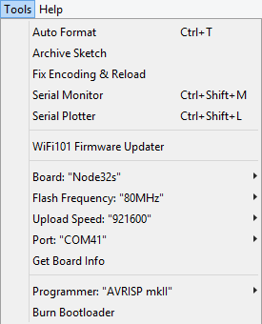
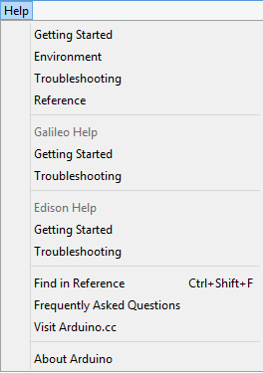
เมนูต่างๆ

Slide 31
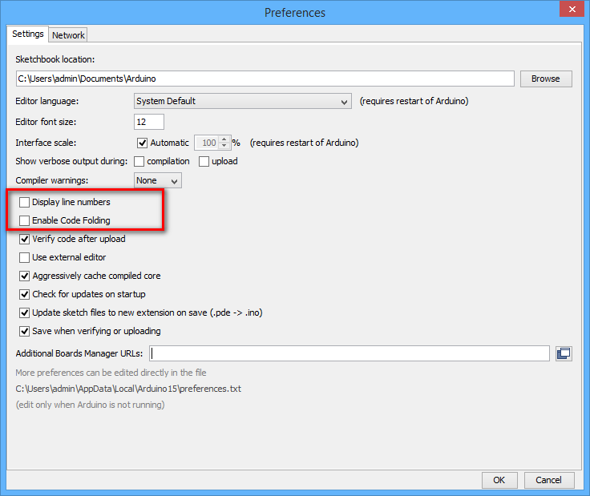
File > Preferences

Slide 32
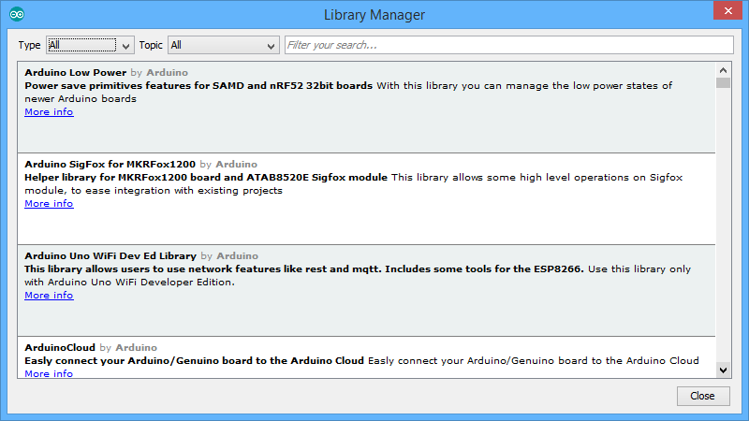
Sketch > Include Library > Manage Libraries…

Slide 33
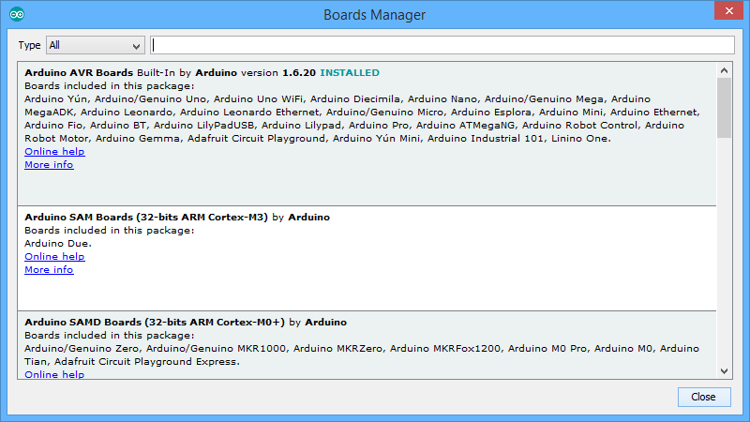
Tools > Board: > Board Manager…

Slide 34
File > Examples > 01.Basics > BareMinimum
void setup() {} - ทำงานครั้งเดียว
void loop() {} - ทำงานวนลูป

Slide 35
File > Examples > 01.Basics > Blink
LED_BUILTIN = 2
ลองเปลี่ยนค่า delay
Upload ดูความเปลี่ยนแปลง

Slide 36
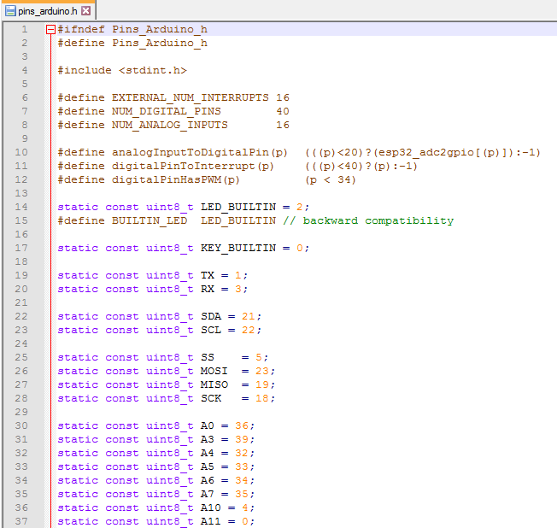
Documents\Arduino\hardware\espressif\esp32\variants\node32s\pins_arduino.h

Slide 37
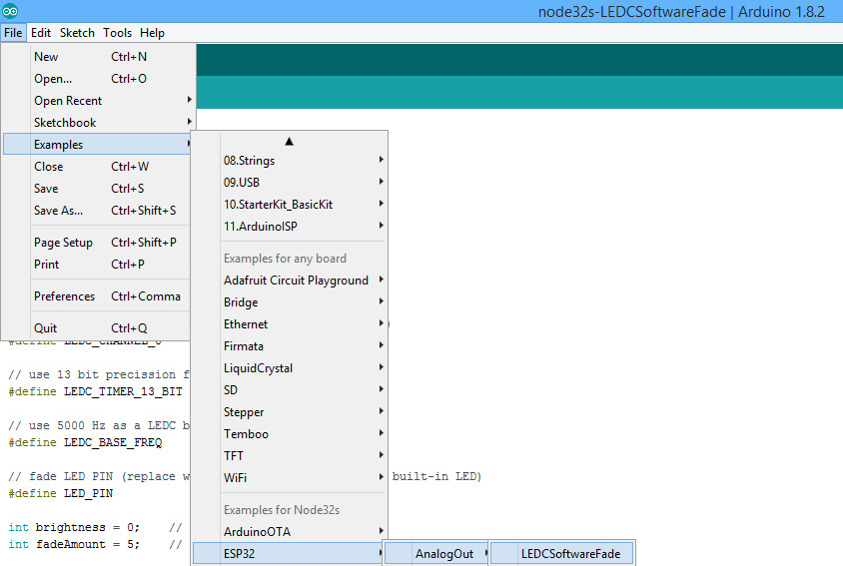
File > Examples > ESP32 > AnalogOut > LEDCSoftwareFade

Slide 38
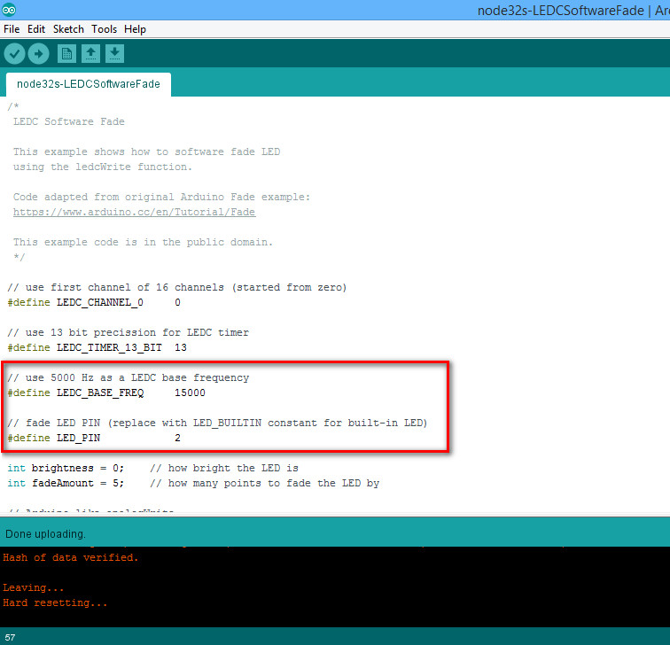
#define LEDC_BASE_FREQ 15000 #define LED_PIN 2

Slide 39
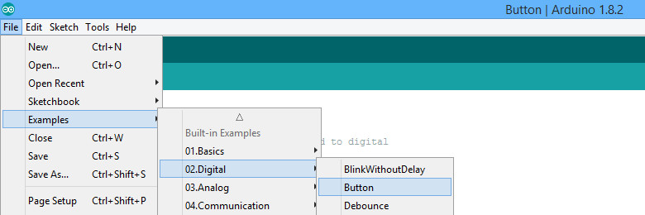
File > Examples > 02.Digital > Button
const int buttonPin = 0;
const int ledPin = 2;
กดปุ่มไฟสว่าง ปล่อยปุ่มไฟดับ

Slide 40
แบบฝึกหัด (15นาที)
ให้ กดปุ่มไฟดับ ปล่อยปุ่มไฟสว่าง

Slide 41
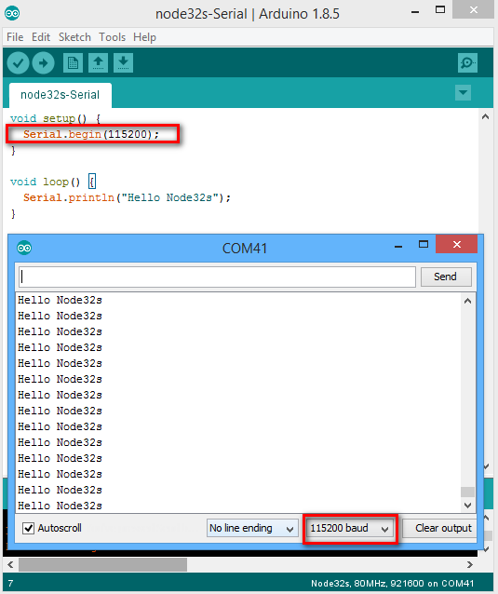
Serial
พิมพ์คำสั่ง
ปรับค่า Serial 115200 ให้ตรงกัน

Slide 42
สรุปขั้นตอน
File > Examples
ปรับค่า
Upload Program
สังเกตความเปลี่ยนแปลง

Slide 43
แบบฝึกหัด 30 นาที
เลือก File > Example
ปรับค่า และสังเกตความเปลี่ยนแปลง
จงอธิบายตัวอย่างนั้น

Slide 44
Lunch Break
60 นาที

Slide 45
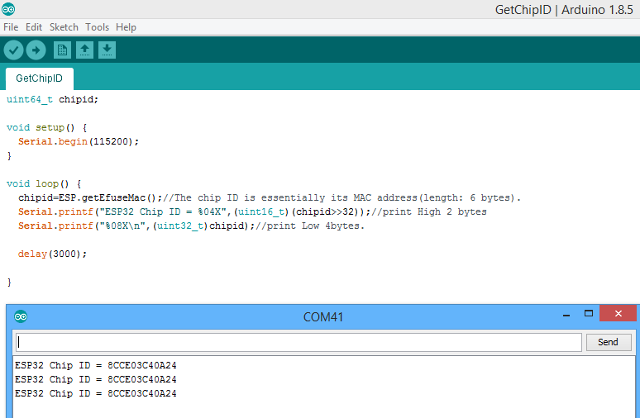
File > Examples > ESP32 > ChipID > GetChipID

Slide 46
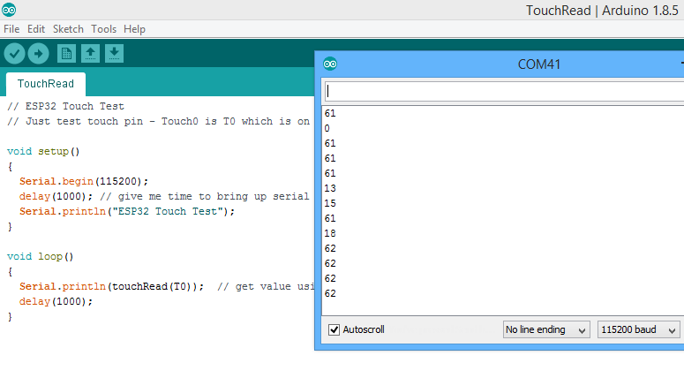
File > Examples > ESP32 > Touch > TouchRead

Slide 47
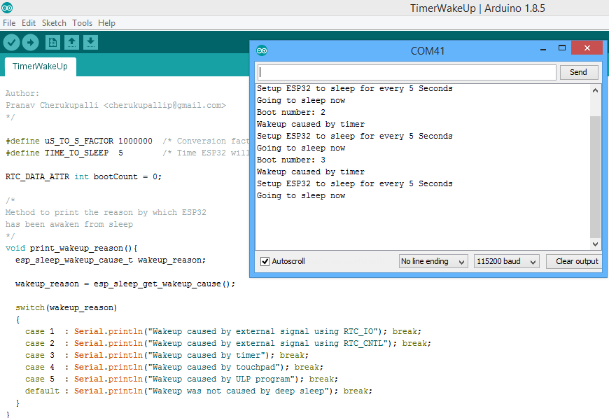
File > Examples > ESP32 > DeepSleep > TimerWakeUp

Slide 48
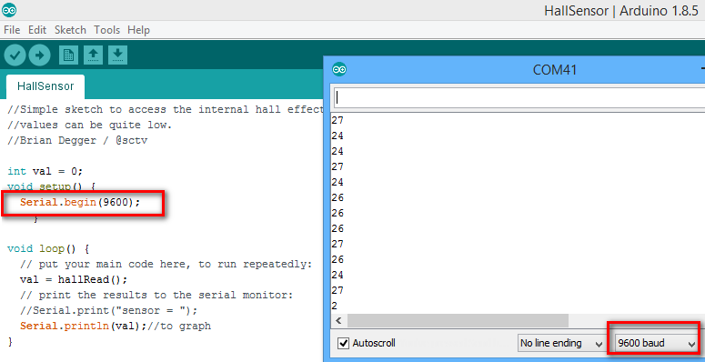
File > Example > ESP32 > HallSensor
ปรับ Serial 9600

Slide 49
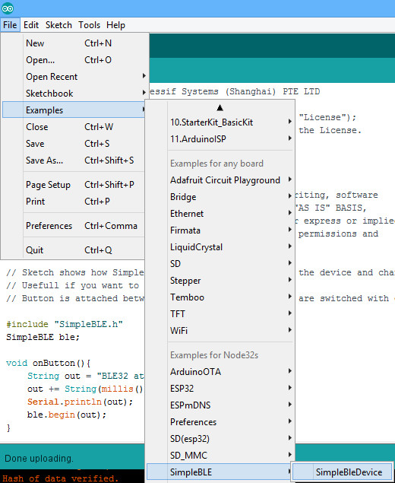
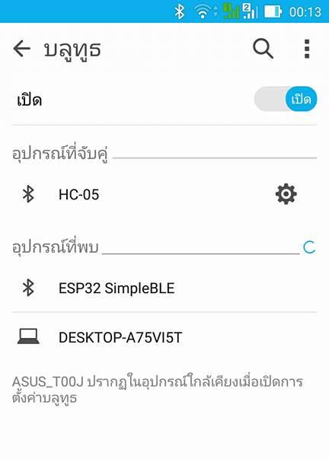
File > Examples > SimpleBLE > SimpleBleDevice

Slide 50
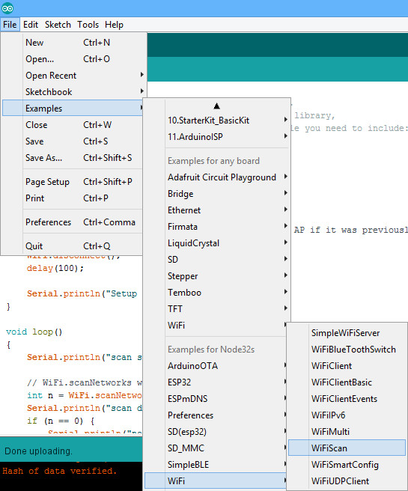
File > Examples > WiFi > WiFiScan

Slide 51
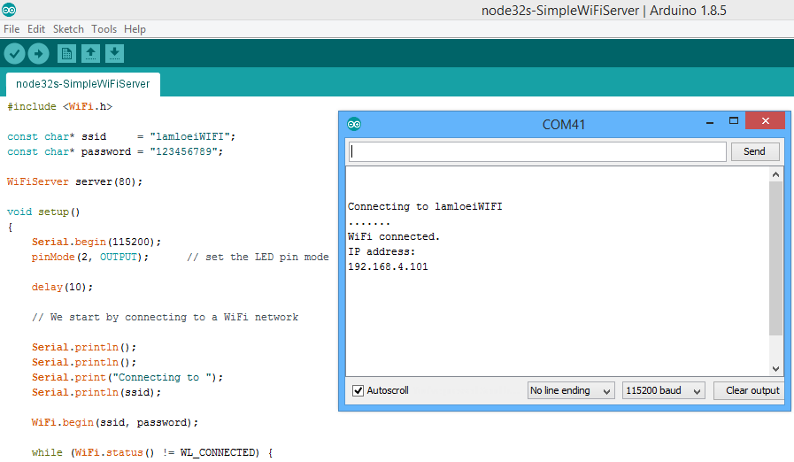
File > Examples > WiFi > SimpleWiFiServer

Slide 52
ปรับ
const char* ssid = "lamloeiWIFI";
const char* password = "123456789";
pinMode(2, OUTPUT);
if (currentLine.endsWith("GET /H")) {
digitalWrite(2, LOW); // GET /H turns the LED on
}
if (currentLine.endsWith("GET /L")) {
digitalWrite(2, HIGH); // GET /L turns the LED off
}

Slide 53
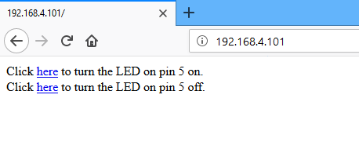
เมื่อ Click here on หลอดไฟจะสว่าง
เมื่อ Click here off หลอดไฟจะดับ

Slide 54
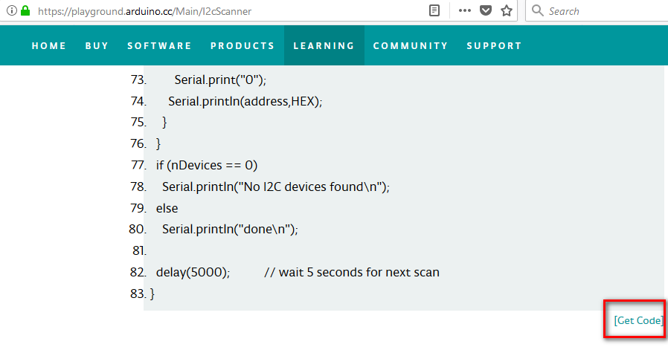
เพิ่ม Code จากภายนอก
เปิดเบราเซอร์ไปที่ https://playground.arduino.cc/Main/I2cScanner
คลิก Get Code

Slide 55
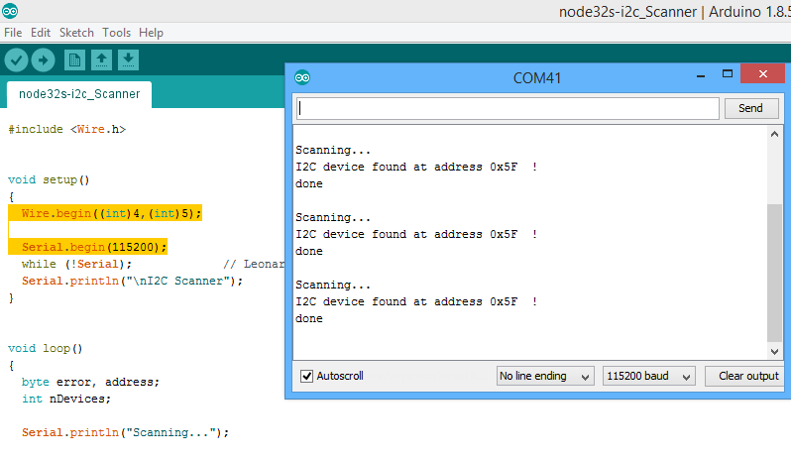
คัดลอกแล้วทำไปวางใน Arduino IDE
ปรับ
Wire.begin((int)4,(int)5);
Serial.begin(115200);

Slide 56
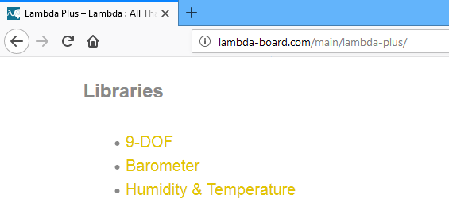
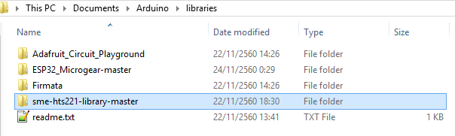
เพิ่ม library จากภายนอก
1. เปิดเบราเซอร์ไปที่ http://lambda-board.com/main/lambda-plus/
2. คลิก Humidity & Temperature เพื่อดาวน์โหลดไฟล์
3. แตกไฟล์ไปที่ Arduino/libraries
4. ปิดแล้วเปิด Arduino IDE

Slide 57
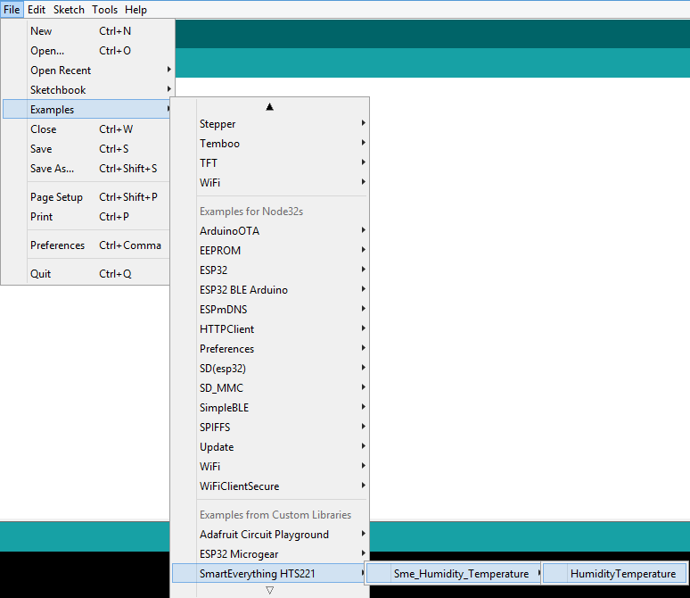
File > Examples > SmartEverything HTS221 > Sme_Humidity_Temperature > Humidity Temperature

Slide 58
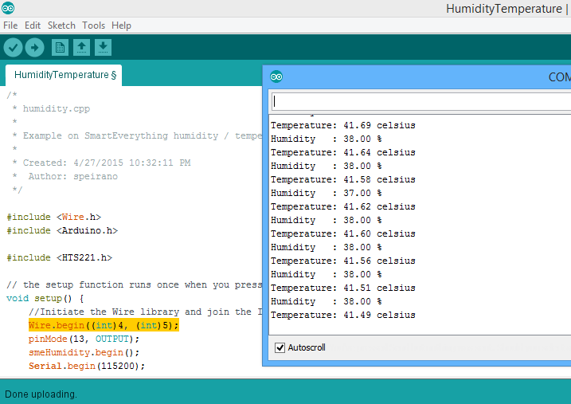
ปรับบรรทัด Wire.begin((int)4, (int)5);

Slide 59
Break
15 นาที

Slide 60
สมัคร Netpie
จะได้
User
Password - สำหรับเข้าหน้าเว็บ
Appid
Appkey
Appsecret - สำหรับให้ Thing เข้าใช้งาน

Slide 61
Internet of Thing
INTERNET
TEL || ADSL || OPTIC
ROUTER
LAN || WIFI
THING
THING
THING
THING
THING

Slide 62
Internet of Thing
NETPIE
MOBILE
INTERNET
T
R1
T
T
R2
T
R3
T
T
T
T
T

Slide 63

สมัคร Netpie
https://netpie.io/
SIGN UP FREE แล้วทำตามขั้นตอน

Slide 64
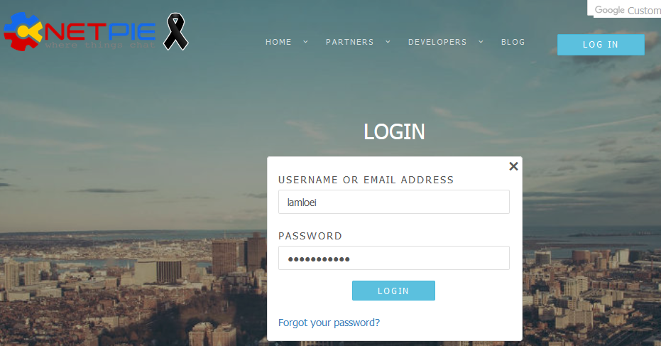
LOGIN

Slide 65
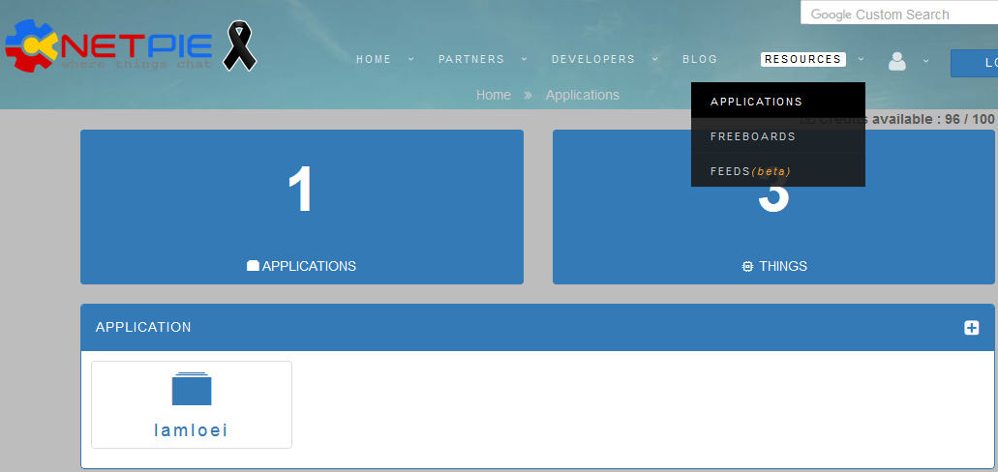
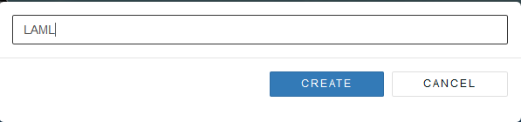
RESOURCES > APPLICATIONS +

Slide 66



Slide 67

จะได้
APPID: LAML
Key: XXX
Secrect: XXX

Slide 68
ดาวน์โหลด Library
ดาวน์โหลดไฟล์https://github.com/lamloei/ESP32_Microgear
แตกไฟล์ลงโฟลเดอร์ Arduino/libraries
ปิดและเปิด Arduino IDE ใหม่

Slide 69

File > Examples > ESP32 Microgear > Basic
//ให้ใส่ค่าตัวแปร
const char* ssid = “lamloeiWIFI”;
const char* password = “123456789”;
#define APPID <APPID>
#define KEY <APPKEY>
#define SECRET <APPSECRET>
#define ALIAS “Node32s"

Slide 70


Slide 71


Slide 72

FreeBoard
เปิดไฟล์ node32s-hts.ino
ปรับ ssid, password, APPID, KEY, SECRET, ALIAS

Slide 73


Slide 74


RESOURCES > FREEBOARDS
CLICK ADD

Slide 75


Slide 76
TYPE NETPIE Mirogear
ตั้งชื่อ NAME
ใส่ค่า APP ID
KEY
SECRET
แล้วคลิกปุ่ม SAVE
ถ้าเชื่อมต่อได้จะขึ้นชื่อ Name ที่ตั้งไว้ กับค่า Last Updated

Slide 77

ADD PANE > +
TYPE เป็น Text value เป็น datasources["laml_Freeboard"]["/LAML/dht/myFeed"]
คลิกปุ่ม SAVE

Slide 78

ADD PANE > +
TYPE เป็น Gauge
TITLE เป็น อุณหภูมิ value เป็น datasources["laml_Freeboard"]["/LAML/dht/myFeed"].split(",")[0]
คลิกปุ่ม SAVE

Slide 79

ADD PANE > +
TYPE เป็น Gauge
TITLE เป็น ความชื้น value เป็น datasources["laml_Freeboard"]["/LAML/dht/myFeed"].split(",")[1]
คลิกปุ่ม SAVE

Slide 80

Freeboard

Slide 81
THE END
Q & A

